Slide 1
Проект «Счастливые дети» волонтёрского клуба «Новое поколение»
г. Киреевск 2019г.

Slide 2
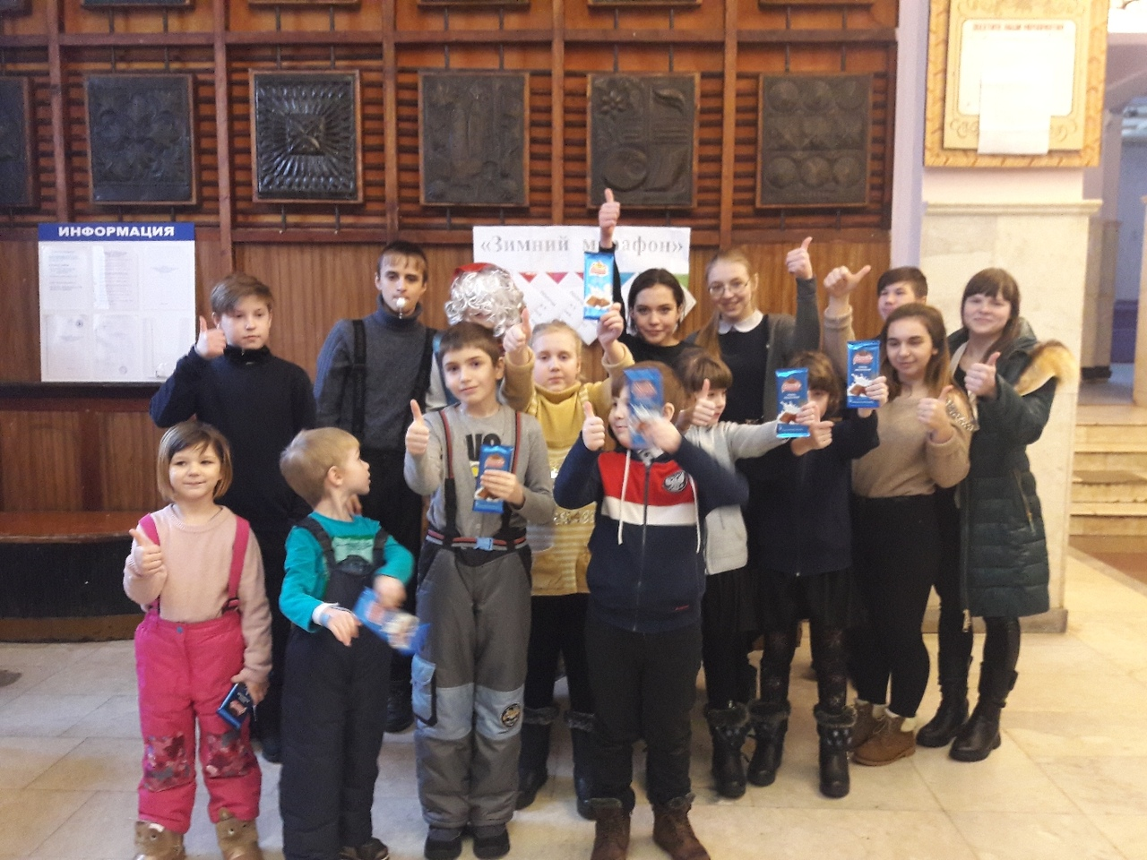
Тип проекта: -организация волонтерами досуговой деятельности детей с ОВЗ.

Slide 3
Цель проекта:
Помощь в адаптации и социализации детей с ОВЗ.
Целевая аудитория:
Дети с ОВЗ и их родители.

Slide 4
Задачи проекта:
Организация игрового и информационного пространства для детей с ОВЗ по средством взаимодействия социальных практик и методов работы культурно-досуговых учреждений.
Возможность организации собственного свободного времени, а так же процесс обмена информацией и опыта для родителей.
Эмоциональная поддержка взрослых на всех этапах адаптации и принятия статуса «родитель ребенка с ОВЗ».

Slide 5
В январе 2018 года на базе нашей организации образовалось объединение по интересам. По решению волонтеров ему было дано название «Счастливые дети». Это дало начало одноименному проекту. На сегодняшний день по данному проекту прошло 150 развлекательных и познавательных мероприятий.
Реализация проекта

Slide 6
К участью в проекте привлечено двадцать добровольцев. На попечении у них находится десять детей с ограниченными возможностями здоровья. Волонтеры помогают особенным детям научиться общаться и радоваться жизни во всех её проявлениях.

Slide 7
Результаты деятельности волонтеров
Дети регулярно посещает занятия и мероприятия. По отзывам родителей, наблюдается положительная динамика в их развитии. Подопечные стали более общительны и раскрепощены. Они могут сконцентрироваться на поставленных перед ними задачах. Внутренний мир детей раскрывается для родителей в новом свете. Общение проходит в неформальной обстановке.

Slide 8
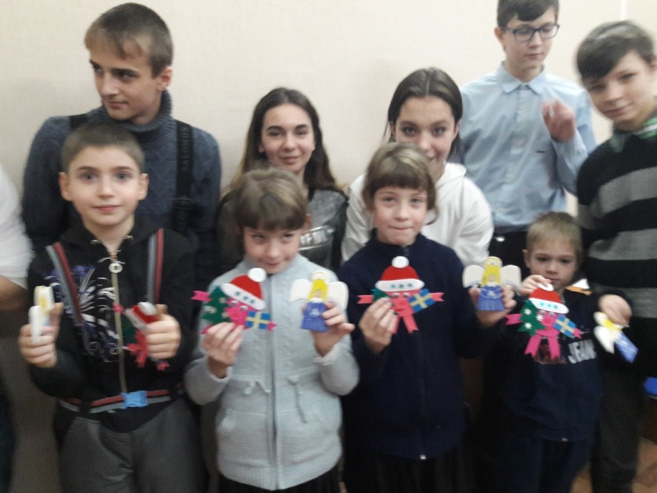
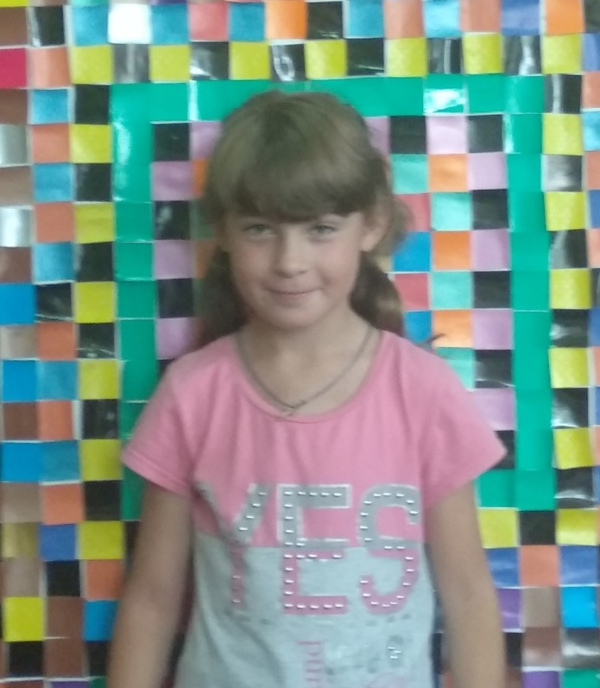
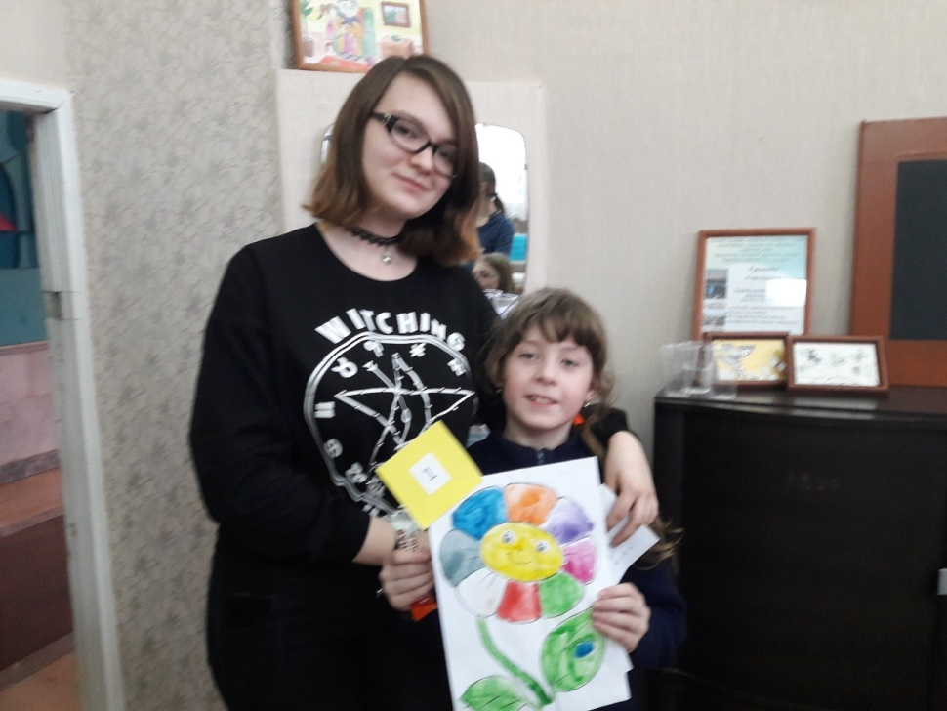
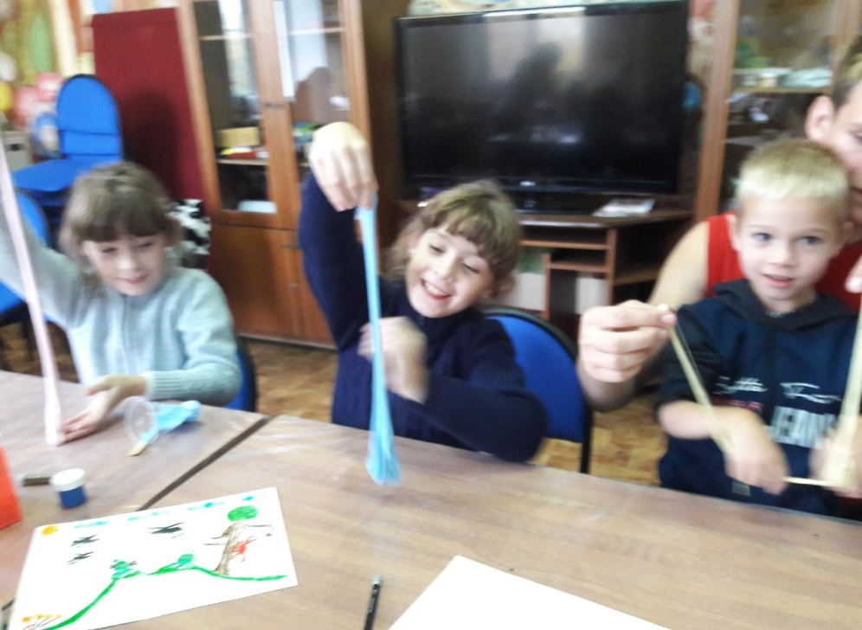

Slide 9
Ссылки на проект «Счастливые дети» и клуб «Новое поколение»
https://vk.com/club157397723
https://ok.ru/group/54819388129485
https://www.instagram.com/club_new_generation/?hl=ru
https://www.facebook.com/Волонтёрский-клуб-Новое-поколение-374260156738188

Slide 10
Спасибо за внимание!

